Slide 1

第6章 聚类分析：基本概念和算法
· 概述
· K均值
· DBSCAN
· 簇评估

Slide 2
 学习目标
掌握 聚类定义，聚类不同类型
掌握 K均值算法原理、优缺点、应用
1
2
掌握
掌握
熟悉
了解
了解 簇评估指标
熟悉 DBSCAN算法原理
3
4

Slide 3

目录页
01 概述
02 K均值
03 DBSCAN
04 簇评估

Slide 4
过渡页
01 概述
02 K均值
03 DBSCAN
04 簇评估

Slide 5

概述
思考：
聚类和分类的区别与联系？

Slide 6
聚类 vs 分类
分类: 有监督的学习
聚类：无监督的学习
分类：类别事先人工定义好，并且是学习算法的输入的一部分
聚类：簇在没有人工输入的情况下从数据中推理而得

Slide 7
概述
聚类是基于无标签数据的算法，聚类的簇是潜在的类。
聚类分析又称为“同质分组”或者“无监督的分类”，指把一组数据分成不同的“簇”，簇内对象相互之间是相似的（相关的），而不同簇中的对象是不同的（不相关的）。
簇内对象之间应该彼此相似
簇间对象之间差异大
簇内的相似性越大，簇间差别越大，聚类就越好
聚类（无监督）意味着没有已标注好的数据集

Slide 8
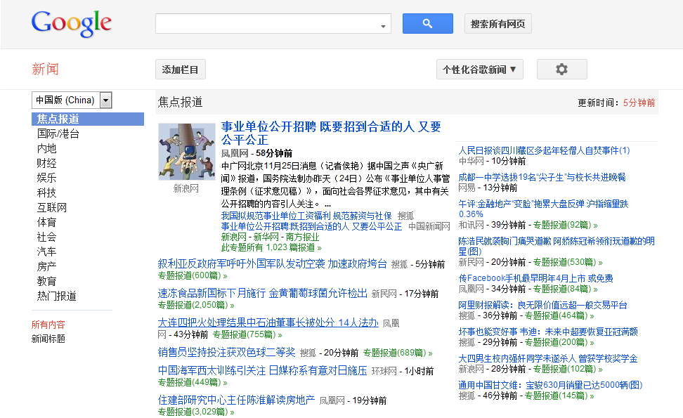
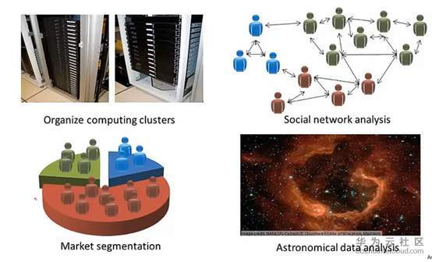
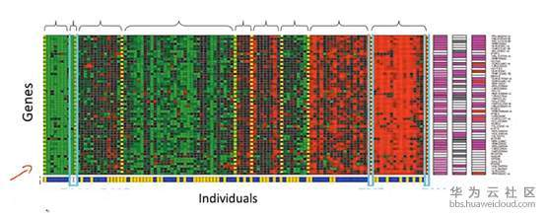
聚类的应用

Slide 9
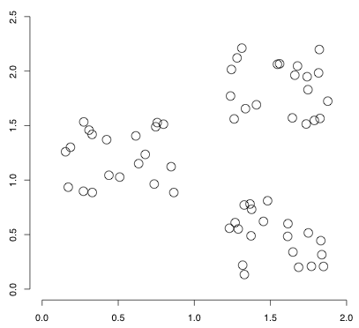
一个具有清晰簇结构的数据集
提出一个算法来寻找该例中的簇结构

Slide 10
聚类不同类型
聚类算法
划分聚类
密度聚类
层次聚类
网格聚类
模型聚类
K-means
DBSCAN
AGNES
STING
GMM
SOM

Slide 11
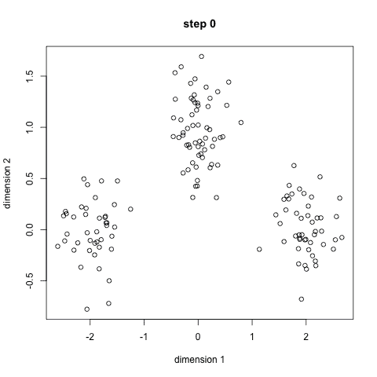
划分聚类
划分聚类是基于距离的，它的基本思想是使簇内的点距离尽量近、簇间的点距离尽量远。
通过一开始将全部或部分对象随机划分为不同的组
通过迭代方式不断修正
代表算法：K-均值聚类算法

Slide 12
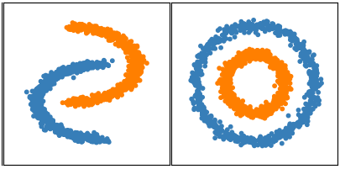
密度聚类
密度聚类是基于所谓的密度（Density）进行分簇。这里的密度是指某样本点给定邻域内的其它样本点的数量。密度聚类的思想是当邻域的密度达到指定阈值时，就将邻域内的样本点合并到本簇内，如果本簇内所有样本点的邻域密度都达不到指定阈值，则本簇划分完毕，进行下一个簇的划分。

Slide 13
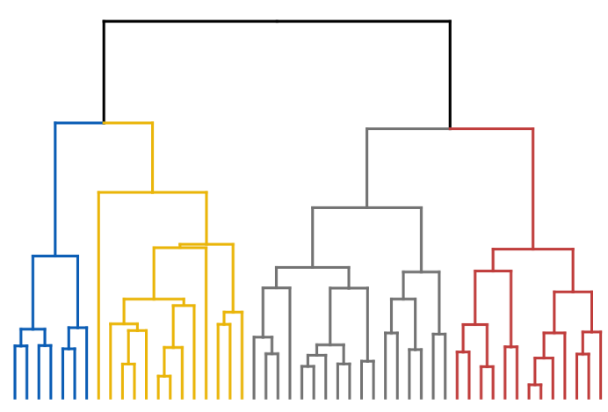
层次聚类
层次（Hierarchical）聚类方法强调的是聚类执行的过程，分为自底向上的凝聚方法和自顶向下的分裂方法两种。
凝聚方法是先将每一个样本点当成一个簇，然后根据距离和密度等度量准则进行逐步合并。
分裂方法是先将所有样本点放在一个簇内，然后再逐步分解，如二分k-means算法。

Slide 14
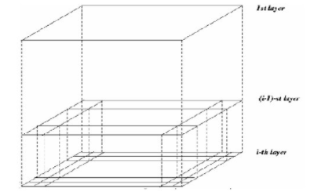
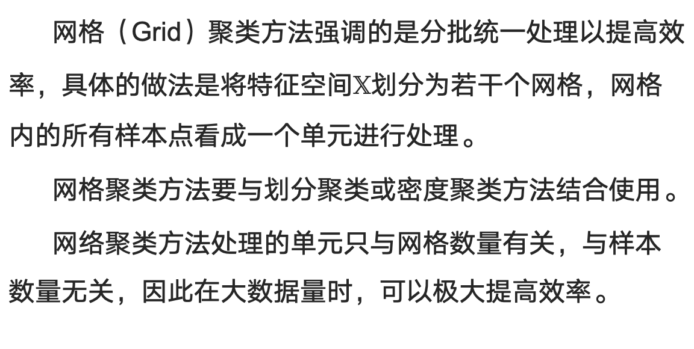
网格聚类
网格（Grid）聚类方法强调的是分批统一处理以提高效率，具体的做法是将特征空间$𝕏$划分为若干个网格，网格内的所有样本点看成一个单元进行处理。
网格聚类方法要与划分聚类或密度聚类方法结合使用。
网络聚类方法处理的单元只与网格数量有关，与样本数量无关，因此在大数据量时，可以极大提高效率。

Slide 15
模型聚类
模型（Model）聚类假定每个簇符合一个分布模型，通过找到这个分布模型，就可以对样本点进行分簇。
模型聚类主要包括基于统计和基于神经网络两大类方法，前者以高斯混合模型（Gaussian Mixture Models，GMM）为代表，后者以自组织映射网络（Self Organizing Map，SOM）为代表。

Slide 16
过渡页
01 概述
02 K均值
03 DBSCAN
04 簇评估

Slide 17
课前导入
思考：
滴滴出行用户数据挖掘问题
（见超星平台调查问卷和讨论）

Slide 18
课前导入

Slide 19
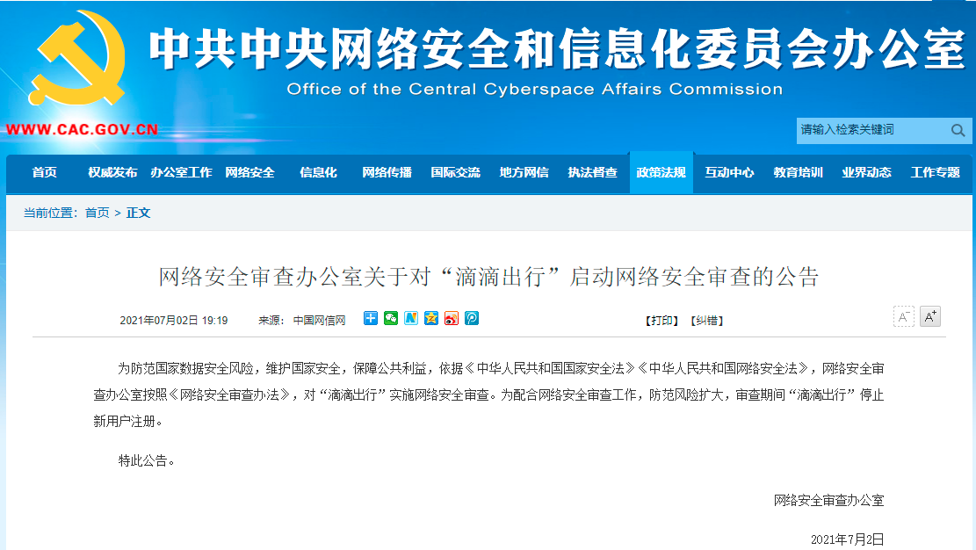
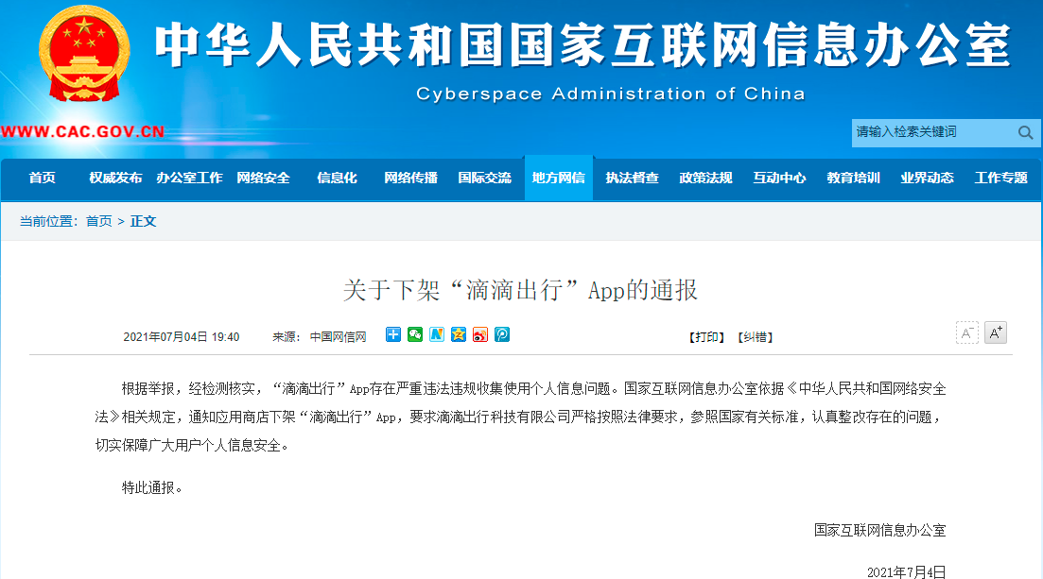
课前导入 国家数据安全
滴滴每年在中国有3.77亿活跃用户，并在其他16个国家提供服务。从通报下架原因“严重违法违规收集使用个人信息问题”，因此对数据的收集和使用都要严格遵守国家的法律，这是一个工程师基本的职业道德。

Slide 20
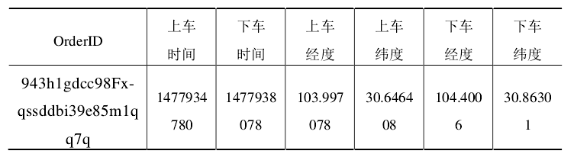
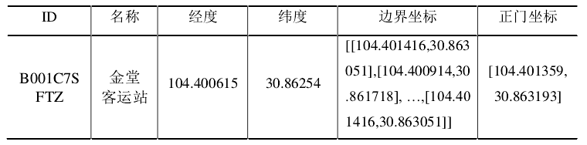
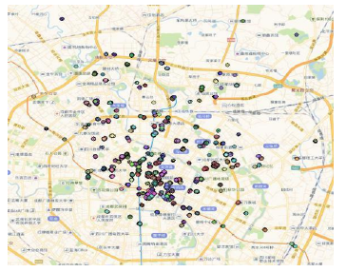
课前导入
滴滴出行用户订单数据示例
高德地图 POI 数据示例
思考：
要实现如左图的上车或下车热点区域的发现应该使用本章的k均值算法还是DBSCAN算法？

Slide 21

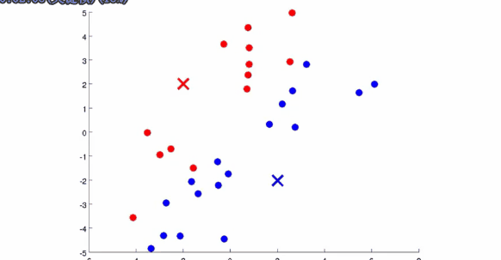
K均值聚类
k均值聚类发明于1956年， 该算法最常见的形式是采用被称为劳埃德算法(Lloyd algorithm)的迭代式改进探索法。
K均值是划分聚类的代表，划分聚类则是基于距离的，它的基本思想是使簇内的点距离尽量近、簇间的点距离尽量远。
最著名的聚类算法
k均值的英文为k-means，其中k是聚类算法当中类的个数，means是均值，是用均值算法把数据分成K个簇的算法

Slide 22
k均值算法步骤
输入：n个对象（点）的数据集D，期望得到的簇数目k
输出：k个簇的集合
1：选择k个点作为初始质心
2：repeat
3: 将每个点指派到最近的质心，形成K个簇
4： 重新计算每个簇的质心
5：until 质心不发生变化（簇对象不发生变化）

Slide 23
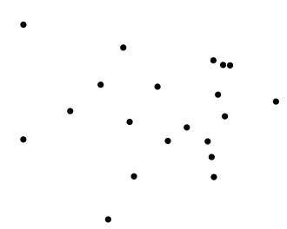
k均值算法步骤
拥有20个对象点的数据集D，如下图所示，试使用k均值算法将此数据集聚类成2簇

Slide 24
k均值算法步骤
随机选择两个点作为质心(K=2)

Slide 25
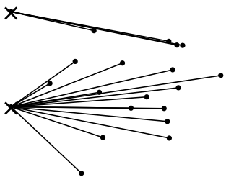
k均值算法步骤
将每个点分配给离它最近的质心(第一次)

Slide 26
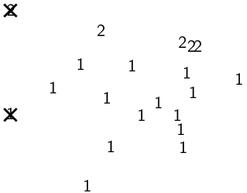
k均值算法步骤
分配后的簇(第一次)

Slide 27
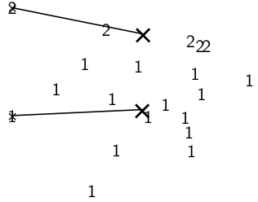
k均值算法步骤
重新计算质心

Slide 28
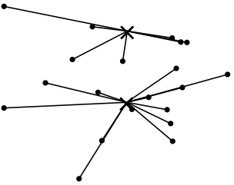
k均值算法步骤
将点分配给离它最近的质心(第二次)

Slide 29
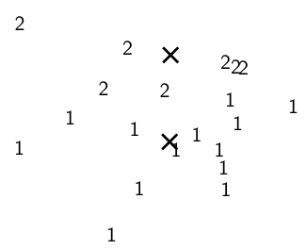
k均值算法步骤
重新分配的结果

Slide 30
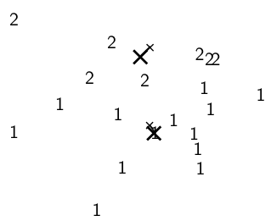
k均值算法步骤
重新计算质心

Slide 31
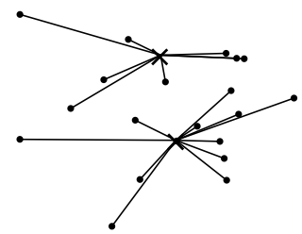
k均值算法步骤
再重新分配(第三次)

Slide 32
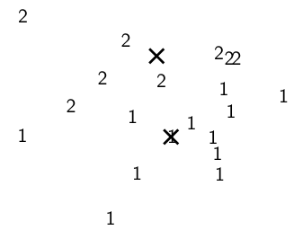
k均值算法步骤
分配结果

Slide 33
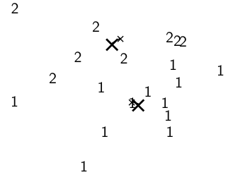
k均值算法步骤
重新计算质心

Slide 34
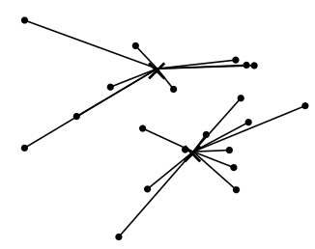
k均值算法步骤
再重新分配(第四次)

Slide 35
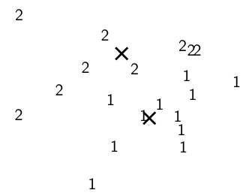
k均值算法步骤
分配结果

Slide 36
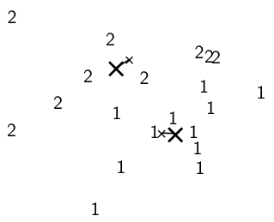
k均值算法步骤
重新计算质心

Slide 37
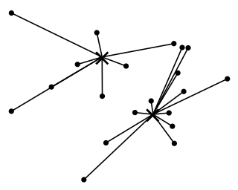
k均值算法步骤
重新分配(第五次)

Slide 38
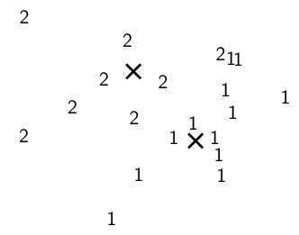
k均值算法步骤
分配结果

Slide 39
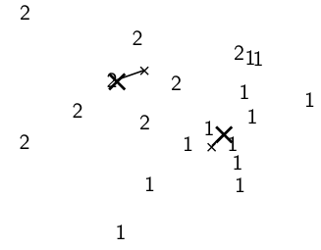
k均值算法步骤
重新计算质心

Slide 40
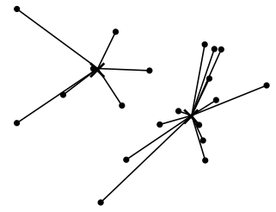
k均值算法步骤
重新分配(第六次)

Slide 41
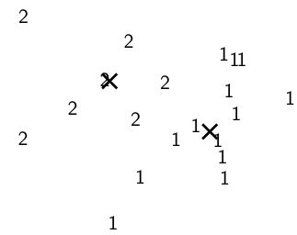
k均值算法步骤
分配结果

Slide 42
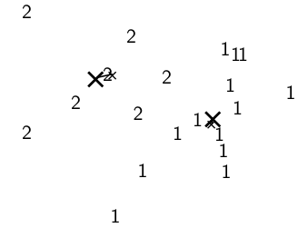
k均值算法步骤
重新计算质心

Slide 43
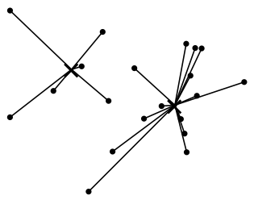
k均值算法步骤
重新分配(第七次)

Slide 44
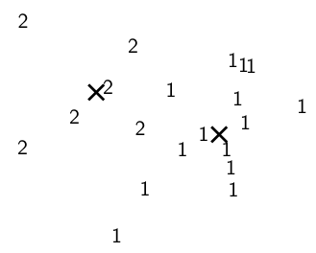
k均值算法步骤
分配结果

Slide 45
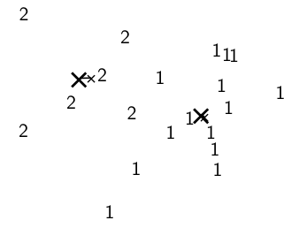
k均值算法步骤
重新计算质心

Slide 46
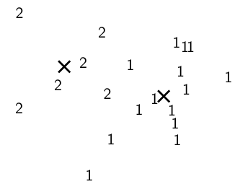
k均值算法步骤
质心和分配结果最终收敛

Slide 47
课堂小测
【例】假定我们对A、B、C、D四个样品分别测量两个变量得到结果见表。
试将该样品聚成两簇。
1）距离计算使用欧式平方距离。
2）初始质心选择AB中点和CD中点

Slide 48
课堂小测
第一步：按要求取K=2，为了实施均值法聚类，我们将这些样品分成两类（A、B）和（C、D），然后计算这两个聚类的质心（中心）坐标，见下表所示。

Slide 49
课堂小测
第二步：计算某个样本到各簇中心的欧氏平方距离，然后将该样品分配给最近的一类。对于样品有变动的簇，重新计算它们的质心坐标，为下一步聚类做准备。先计算A到两个簇的平方距离：
由于A到（A、B）的距离小于到（C、D）的距离，因此A不用重新
分配。计算B到两簇的平方距离：

Slide 50
课堂小测
由于B到（A、B）的距离大于到（C、D）的距离，因此B要分配给（C、D）簇，得到新的聚类是（A）和（B、C、D）。更新中心坐标如下表所示。

Slide 51
课堂小测
第三步：再次检查每个样品，以决定是否需要重新聚类。计算各样品到各中心的距离平方，结果见下表。
到现在为止，每个样品都已经分配给距离中心最近的类， 因此聚类过程到此结束。最终得到K=2的聚类结果是A独自成一簇，B、C、D聚成一簇。

Slide 52
K均值 调用
调用sklearn.cluster库下的KMeans
导入库：
from sklearn.cluster import KMeans
模型训练：
model = KMeans(n_clusters=2, random_state=0)
model.fit(X_train)
预测：
results=model.predict(X_test)

Slide 53
k均值应用流程
重新决定点归何簇
Y
簇中心是否变化
计算簇平均值
初始化簇
更改簇中心
输入
标准化
归一化
读入
输出
N

Slide 54
k均值算法聚类优缺点
优势
算法简单；
执行和收敛过程相对较快，是一种常见的聚类算法。如果变量很大，k均值比层次聚类的计算速度更快（如果k很小）。
局限性
算法要求簇是密集的、簇和簇之间的差异比较大；
数据集的平均值的计算必须有适当的定义；
对于某些孤立数据和“噪声”点敏感。

Slide 55
k均值算法聚类的典型应用
基于用户位置信息的商业选址
意思是对用户的住址等位置聚类，通过聚类结果来选择商铺位置，比如你打算开一个饭店当然是开在人多的地方最好了，最好距离每一个客户位置都近，这样来的人也就多啦
图像分割
这一应用在进行分析图片时非常重要，解析图片内容，自动驾驶里面让计算机读懂图片是很重要的，影响着汽车判断
保险投保者分组
新闻分类
如今日头条自动分类
国家电网用户画像
有助于挖掘有价值的客户信息，为营销、推广打下基础

Slide 56
过渡页
01 概述
02 K均值
03 DBSCAN
04 簇评估

Slide 57
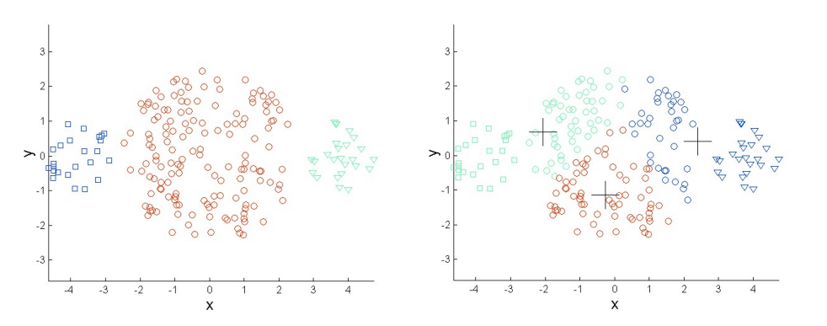
密度聚类
原始数据
Kmeans聚类结果
原始数据较为均匀，但每个簇的大小不一样

Slide 58
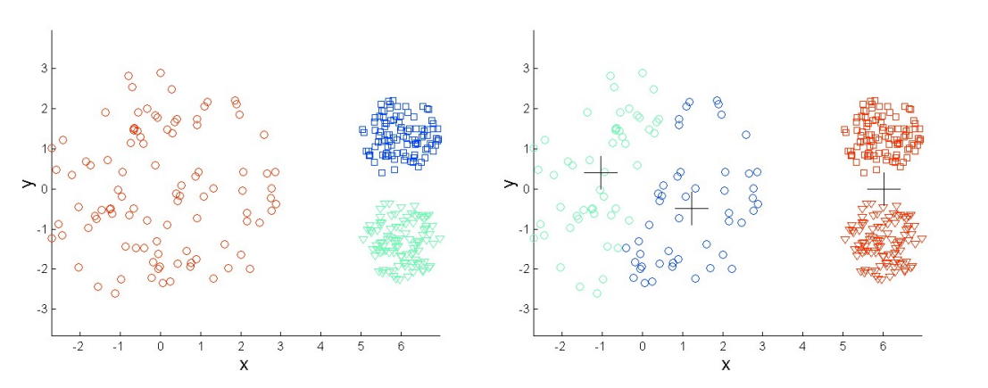
密度聚类
原始数据
Kmeans聚类结果
原始数据密度不均匀

Slide 59
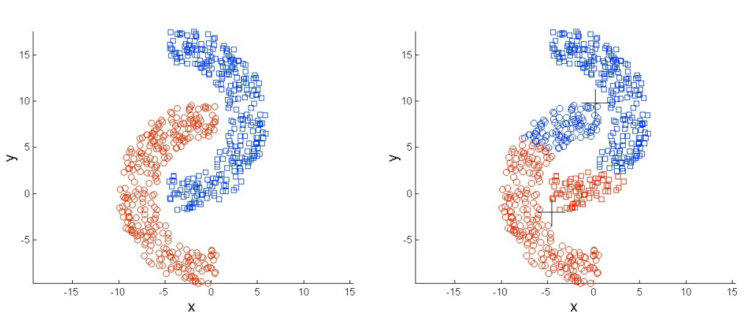
密度聚类
原始数据
Kmeans聚类结果
原始数据形状不规则

Slide 60
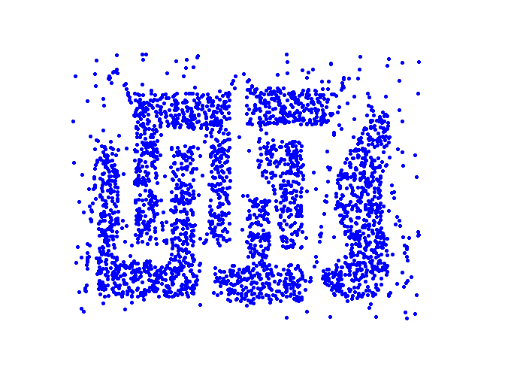
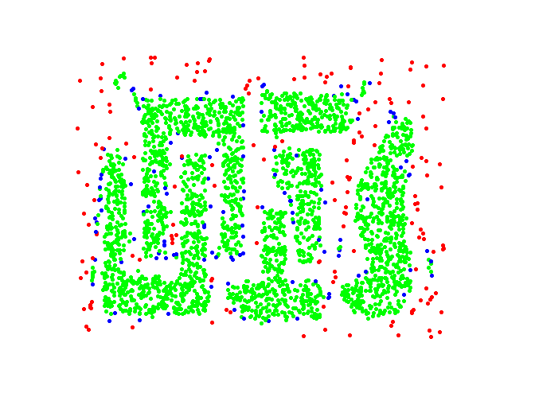
密度聚类
基于距离的聚类方法的缺点：只能发现球状的簇，难以发现任意形状的簇。
根据密度完成数据集的聚类，它通过对象周围的密度不断增长聚类。基于密度的聚类算法主要的目标是寻找被低密度区域分离的高密度区域。
只要临近区域的密度（对象或数据点的数目）超过某个临界值，就继续聚类。
优点：可以过滤掉“噪声”和“离群点”，发现任意形状的簇

Slide 61
DBSCAN聚类
DBSCAN(Density-Based Spatial Clustering of Applications with Noise)是一个比较有代表性的基于密度的聚类算法。
与划分和层次聚类方法不同，它将簇定义为密度相连的点的最大集合，能够把具有足够高密度的区域划分为簇，并可在噪声的空间数据库中发现任意形状的聚类。

Slide 62
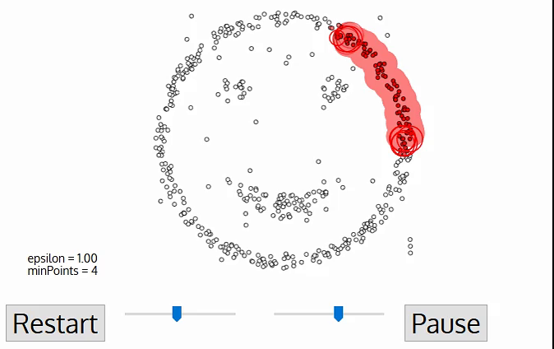
DBSCAN聚类

Slide 63
DBSCAN聚类
(1)є邻域：给定对象є半径为内的区域称为该对象є的邻域。
(2)密度阈值：为了确定一个邻域是否稠密，DBSCAN使用一个用户指定的参数MinPts,指定稠密区域的密度阈值。
(3)基于中心的密度：数据集中特定点的密度通过该点（邻域半径）半径之内的点计数（包括本身）来估计，密度是依赖于所选半径的。

Slide 64
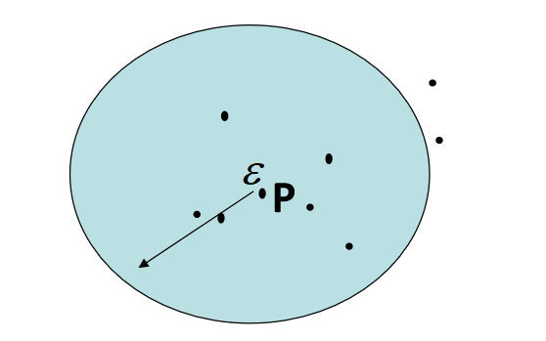
DBSCAN聚类
(4)核心对象：如果给定对象є邻域内的样本点数大于等于MinPts，则称该对象为核心对象。
【例】如下图：设 =1,MinPts=5, P的 邻域内有7个点，大于MinPts，则P是核心对象

Slide 65
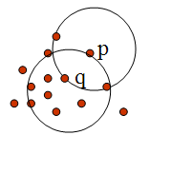
DBSCAN聚类
(5)直接密度可达：对于样本集合D，如果样本点q在p的є邻域内，并且p为核心对象，那么对象q从对象p直接密度可达。
【例】在下图中,ε=1，MinPts=5 ，q是一个核心对象,对象 p从对象q出发是直接密度可达的。

Slide 66
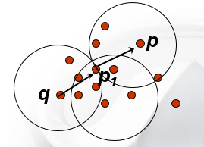
DBSCAN聚类
(6)密度可达的：如果存在一个对象链p1，p2，…，pn，p1=q，pn=p，对pi∈D，（1 <= i <=n），pi+1是从pi关于є和MinPts直接密度可达的，则对象p是从对象q关于є和MinPts密度可达的。
【例】 在下图中，ε=1，MinPts=5，对象p从对象q关于ε和MinPts密度可达的

Slide 67
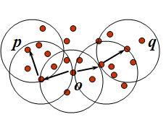
DBSCAN聚类
(7)密度相连的：如果对象集合D中存在一个对象o，使得对象p和q是从o关于є和MinPts密度可达的，那么对象p和q是关于є和MinPts密度相连的。
【例】 在下图中，对象p和q是关于 ε和MinPts密度相连的。

Slide 68
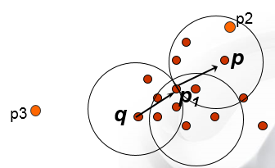
DBSCAN聚类
根据数据点的密度分为以下三类点：
(1)核心点：该点在邻域内的密度超过给定的阈值MinPts。如q点
(2)边界点：该点不是核心点，但是其邻域内包含至少一个核心点。如P1、P2点。
(3)噪音点：不是核心点，也不是边界点。如图中P3点。

Slide 69
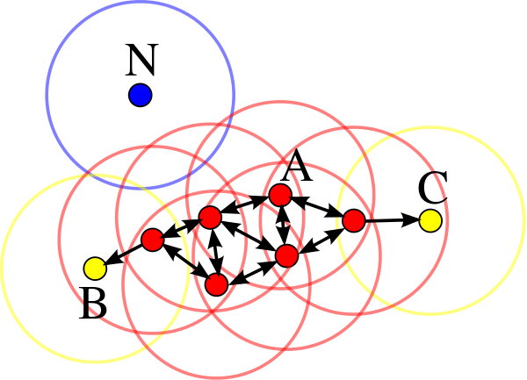
DBSCAN聚类
以上几个概念可以从下图直观的看出，圆圈代表 ε 邻域，MinPts=4，红色点为核心点。从点A出发，B、C均是密度可达的，B、C则是密度相连的，且B、C为边界点，而N为噪声点

Slide 70
DBSCAN聚类
输入： ε半径
MinPts：给定点在 ε 邻域内成为核心对象的最小邻域点数。
样本集合D
输出： 基于密度的簇的集合
Repeat
1） 如果该点的 ε 邻域包含的点多于MinPts个，则其为核心点，否则该点 暂时被记为噪声点
2） 找出所有从该点密度可达的对象，形成一个簇
Until 所有输入点都判断完毕

Slide 71

DBSCAN实例
根据所给的数据通过对其进行DBSCAN算法，以下为算法的步骤（设n=12，用户输入ε=1，MinPts=4）
序号 | 坐标x | 坐标y
1 | 2 | 1
2 | 5 | 1
3 | 1 | 2
4 | 2 | 2
5 | 3 | 2
6 | 4 | 2
7 | 5 | 2
8 | 6 | 2
9 | 1 | 3
10 | 2 | 3
11 | 5 | 3
12 | 2 | 4

Slide 72

DBSCAN实例
第1步，在数据库中选择一点点1，由于在以它为圆心的，以点1为半径的圆内包含2个点（小于4），因此它不是核心点，选择下一个点。
第2步，在数据库中选择一点点2，由于在以它为圆心的，以点2为半径的圆内包含2个点，因此它不是核心点，选择下一个点。
第3步，在数据库中选择一点点3，由于在以它为圆心的，以1为半径的圆内包含3个点，因此它不是核心点，选择下一个点。

Slide 73

DBSCAN实例
第4步，在数据库中选择一点点4，由于在以它为圆心的，以1为半径的圆内包含5个点，因此它是核心点，寻找从它出发可达的点（直接密度可达4个，密度可达2个），聚出的新簇1 {1，3，4，5，9，10，12}，选择下一个点。

Slide 74

DBSCAN实例
第5步，在数据库中选择一点点5，已经在簇1中，选择下一个点。
第6步，在数据库中选择一点点6，由于在以它为圆心的，以1为半径的圆内包含3个点，因此它不是核心点，选择下一个点。

Slide 75

DBSCAN实例
第7步，在数据库中选择一点点7，由于在以它为圆心的，以1为半径的圆内包含5个点，因此它是核心点，寻找从它出发可达的点，聚出的新簇2 {2，6，7，8，11}，选择下一个点。

Slide 76

DBSCAN实例
第8步，在数据库中选择点8，已经在簇2中，选择下一个点。
第9步，在数据库中选择点9，已经在簇1中，选择下一个点。
第10步，在数据库中选择点10，已经在簇1中，选择下一个点
第11步，在数据库中选择点11，已经在簇2中，选择下一个点
第12步，选择点12，已经在簇1中，由于这已经是最后一点，所有点都以处理，程序终止。

Slide 77

DBSCAN实例
步骤 | 选择的点 | 在ε中点的个数 | 通过计算可达点而找到的新簇
1 | 1 | 2 | 无
2 | 2 | 2 | 无
3 | 3 | 3 | 无
4 | 4 | 5 | 簇C₁：{1，3，4，5，9，10，12}
5 | 5 | 3 | 已在一个簇C₁中
6 | 6 | 3 | 无
7 | 7 | 5 | 簇C₂：{2，6，7，8，11}
8 | 8 | 2 | 已在一个簇C₂中
9 | 9 | 3 | 已在一个簇C₁中
10 | 10 | 4 | 已在一个簇C₁中，
11 | 11 | 2 | 已在一个簇C₂中
12 | 12 | 2 | 已在一个簇C₁中

Slide 78
DBSCAN调用
调用sklearn.cluster库下的DBSCAN
导入库：
from sklearn.cluster import DBSCAN
模型训练：
model = DBSCAN(eps=3, min_samples=2)
model.fit(X_train)
预测：
results=model.predict(X_test)

Slide 79
DBSCAN优缺点
1.优点：
聚类速度快且能够有效处理噪声点和发现任意形状的空间聚类。
2.缺点：
（1）当数据量增大时，要求较大的内存支持I/O消耗也很大； （2）当空间聚类的密度不均匀、聚类间距差相差很大时，聚类质量较差。 （3）有两个初始参数ε（邻域半径）和minPts(ε邻域最小点数)需要用户手动设置输入，并且聚类的类簇结果对这两个参数的取值非常敏感，不同的取值将产生不同的聚类结果。

Slide 80
过渡页
01 概述
02 K均值
03 DBSCAN
04 簇评估

Slide 81
簇评估
聚类评估估计在数据集上进行聚类的可行性和被聚类方法产生的结果质量。聚类评估主要包括如下任务：
•估计聚类趋势（判断能否聚类）
•确定数据集中的簇数（确定聚类簇数）
•聚类有效性分析

Slide 82
簇评估 轮廓系数
对于n个对象的数据集D，假设D被划分成k个簇C1，…，Ck。对于每个对象o，我们计算o与o所属的簇的其他对象之间的平均距离a(o)。类似地，b(o)是o与不属于o的所有簇的最小平均距离。假设 ，则
对象o的轮廓系数定义为：

Slide 83
簇评估 轮廓系数
轮廓系数的值在-1和1之间。a(o)的值反映o所属的簇的紧凑性。该值越小，簇越紧凑。b(o)的值捕获o与其他簇的分离程度。b(o)的值越大，表明o与其他簇越分离。
当o的轮廓系数值接近1时，包含o的簇是紧凑的，并且o远离其他簇，这是可取的情况。然而，当轮廓系数的值为负时（即b(o)<a(o)），这意味在期望情况下，o距离其他簇的对象比距离与自己同在簇的对象更近，在许多时候这是应该避免的糟糕情况。

Slide 84
簇评估
例：使用聚类质量内在方法，对k-means算法所举的例子进行度量。
(1)分别计算p1与p2和p3的距离，并计算平均值：
a（p1）=(2.24+3.16)/2=2.7
(2)分别计算p1与p4、p5、p6之间的距离，并计算平均值：
b(p1)=(11.31+13.45+12.20)/3=12.32
(3)计算p1的轮廓系数：
s(p1)=(12.32-2.7)/12.32=0.78
(4)同理，计算p2,p3的轮廓系数分别为：
s(p2)=(10.28-2.24)/10.28=0.78
s(p3)=(9.55-2.7)/9.55=0.71
(5)计算簇A中的轮廓系数的平均值：
s=(0.78+0.78+0.71)/3=0.76
 | X | Y
P₁ | 0 | 0
P₂ | 1 | 2
P₃ | 3 | 1
P₄ | 8 | 8
P₅ | 9 | 10
P₆ | 10 | 7
簇A：P1、P2、P3
簇B：P4、P5、P6

Slide 85
本章小结
本章主要介绍了聚类的定义及不同类型聚类、划分聚类代表K均值、密度聚类代表DBSCAN、簇评估指标等知识。
通过本章的学习，希望读者能掌握聚类定义及K均值算法原理，以及使用聚类的常见应用场景，并多加揣摩与动手练习，可在数据城堡、Kaggle等竞赛上进行实战。

